Slide 1
‘Query-by-Example’ (QBE)

Slide 2
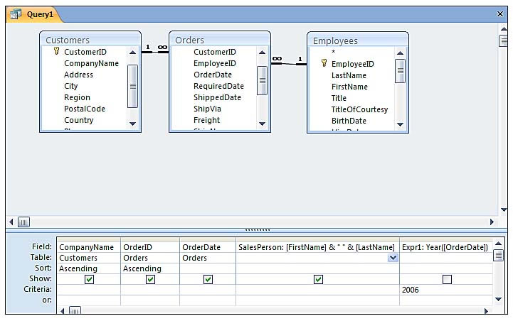
‘Query-by-Example’
Overzicht
Grafische queryspecificatie
Maakt gebruik van skelet-tabellen of sjablonen.
Specifeer wat wordt gezocht, niet hoe het wordt gezocht.

Slide 3
‘Query-by-Example’
QMF-implementatie
Bevraging
Tabel Schilderij primaire sleutel = {S_ID} vreemde sleutels = {Artiest} en {Eigenaar}
S_ID
Naam
Artiest
Periode
Waarde
Eigenaar:
_ART
>20000000
Tabel Artiest primaire sleutel = {A_ID}
A_ID
Naam
Voornaam
Geboren
Gestorven
_ART
P.
P.
Condities op 1 rij staan in AND-verband
Condities op verschillende rijen staan in OR-verband
P. : print
P.AO(m): print in ascending order (m=prioriteit)
P.DO(n): print in descending order (n=prioriteit)
Bevraging

Slide 4
‘Query-by-Example’
QMF-implementatie
Bevraging
Tabel Schilderij primaire sleutel = {S_ID} vreemde sleutels = {Artiest} en {Eigenaar}
S_ID
Naam
Artiest
Periode
Waarde
Eigenaar:
P.AVG.ALL P.G.
Bevraging
G. : groeperingsoperator
AVG., SUM., CNT., MAX., MIN. : aggregatieoperatoren
Bij default toegepast op verschillende waarden van de kolom
Indien toe te passen op alle waarden: prefix ALL

Slide 5
‘Query-by-Example’
QMF-implementatie
Aanpassing
Tabel Schilderij primaire sleutel = {S_ID} vreemde sleutels = {Artiest} en {Eigenaar}
S_ID
Naam
Artiest
Periode
Waarde
Eigenaar:
I. S02 De balletles A02 1872 8.500.000 Louvre
Tabel Schilderij primaire sleutel = {S_ID} vreemde sleutels = {Artiest} en {Eigenaar}
S_ID
Naam
Artiest
Periode
Waarde
Eigenaar:
D. 1872
Tabel Schilderij primaire sleutel = {S_ID} vreemde sleutels = {Artiest} en {Eigenaar}
S_ID
Naam
Artiest
Periode
Waarde
Eigenaar:
S02 U.KMSK
Aanpassing
I. : insert, D. : delete; U. : update

